Slide 1

Oracle中的表管理
www.csst.com.cn

Slide 2
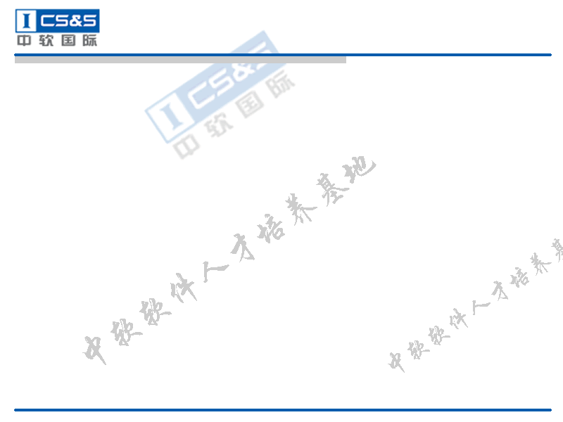
课程目标
ORACLE数据类型
ORACLE中表的创建、修改和删除

Slide 3
ORACLE数据类型
字符型数据类型
  char 定长字符数据，最长为2000字节。
  varchar2 变长字符串，最长为4000字节。
数字型数据类型
  number(p, s) 数值型。
  p为含小数位的总位数
  s为小数位数
日期型数据类型
  date日期型。
Notes:
number(p,s)
小数位告诉系统保留多少位小数，从哪里开始舍入。
精度舍入后，从舍入的位置开始，数值中允许有多少位。

Slide 4
表的命名规范
可以包含1 到 128 个字符，包括字母、符号和数字
第一个字符必须是字母
首字符之后的字符可以包括字母、数字或 #、$ 符号及 _
除非在引号内定义对象名称，否则不允许有空格
Notes:
create table test123#$_(col_char char(5));
create table “test_ "(col_char char(5));

Slide 5
表的创建
CREATE TABLE [schema.]表名
(字段名1 数据类型 [DEFAULT expression] [constraint],
字段名2 数据类型 [DEFAULT expression] [constraint],
……）
[STORAGE子句]
[其他子句…]；
Notes:
CREATE TABLE NEW_STU
( STUNO NUMBER(4,2),
STUNAME VARCHAR2(6) not null,
ADDRESS VARCHAR2(20));

Slide 6
表的修改
ALTER TABLE [schema.]表名
[ADD { column datatype [DEFAULT expr] [column_constraint] ... | table_constraint} | { column datatype [DEFAULT expr] [column_constraint] ... | table_constraint}
]
[MODIFY column [datatype] [DEFAULT expr] [column_constraint] ...
| (column [datatype] [DEFAULT expr] [column_constraint] ...
]
[DROP column]
Notes:
修改表名
添加/修改/删除列
添加/禁用/启用约束
…

Slide 7
表的删除
DROP TABLE [schema.]表名
[CASCADE CONSTRAINTS]
其中CASCADE CONSTRAINTS代表级联删除所有约束
例如：
DROP TABLE NEW_STU CASCADE CONSTRAINTS;

